Slide 1
Центры детской активности
Муниципальное бюджетное дошкольное образовательное учреждение
детский сад №45 «Волчок» г. Сургут
Автор:
Шайхутдинова А.Р.
Учитель-логопед
2024г.

Slide 2
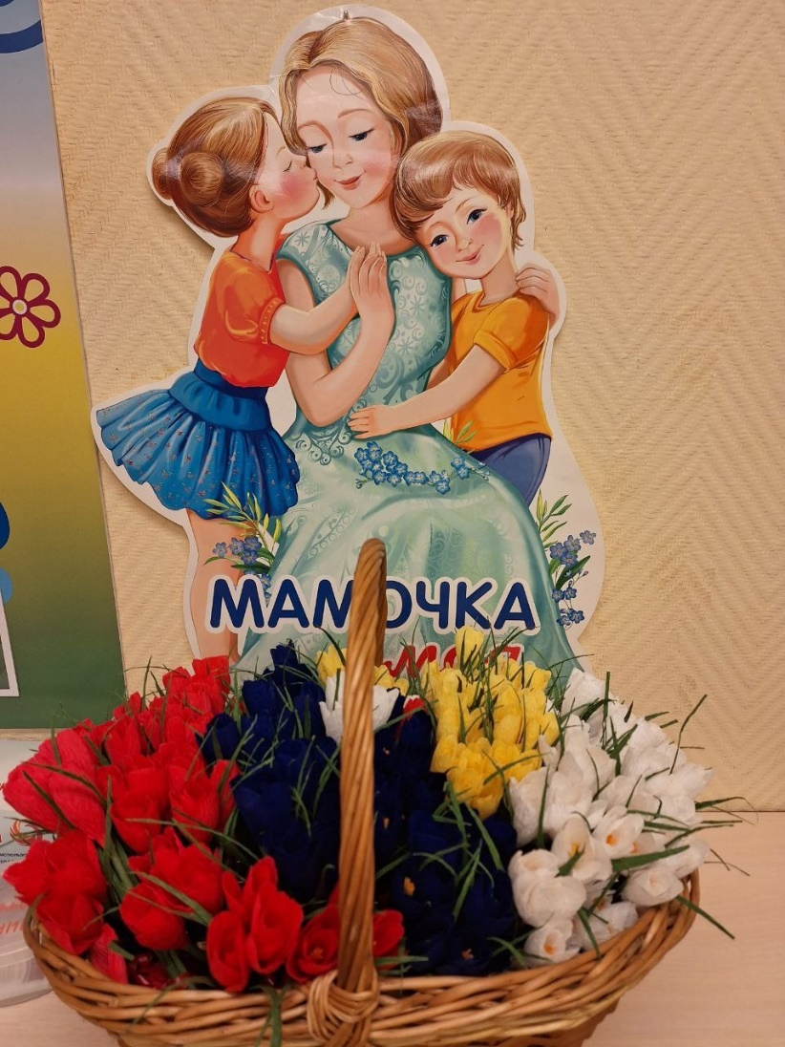
Центр сезонов

Slide 3
Центр декоративно-прикладного творчества

Slide 4
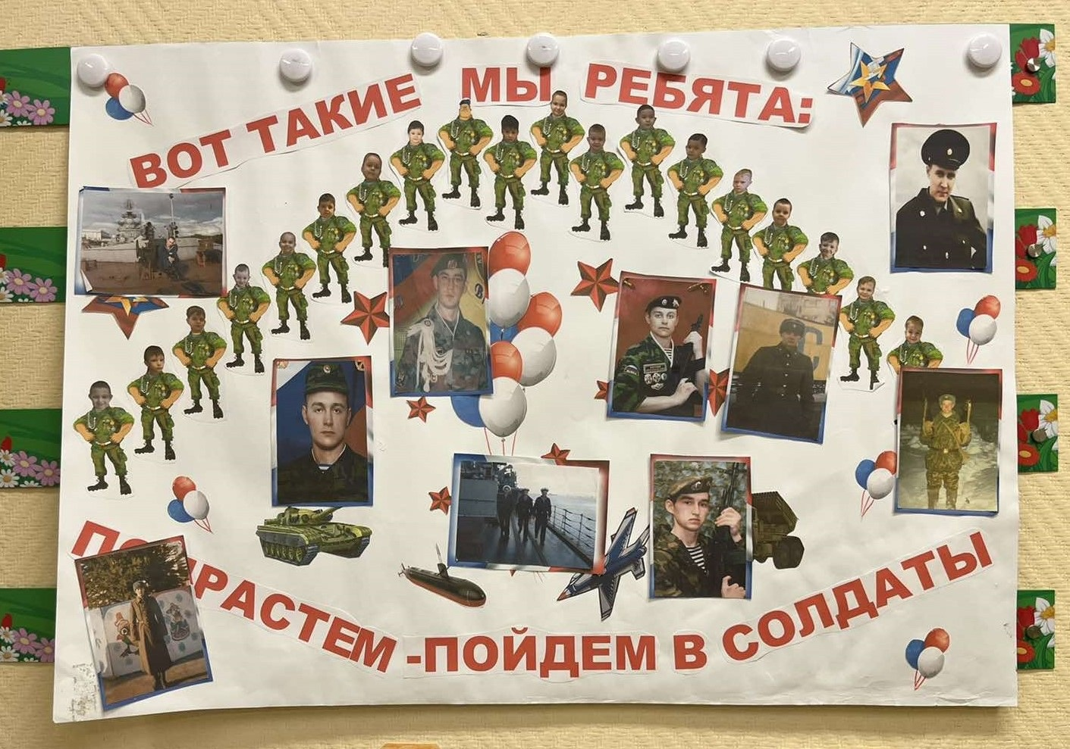
Центр патриотизма

Slide 5
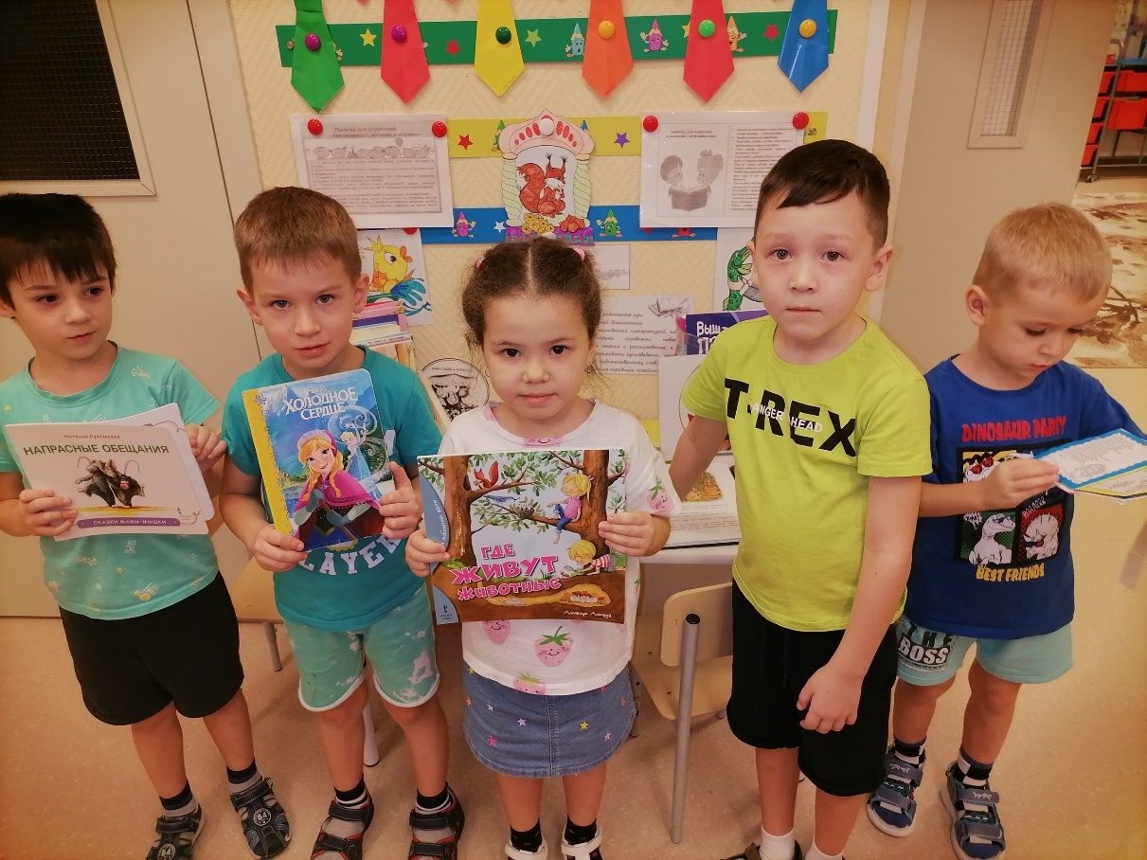
Центр художественной литературы

Slide 6
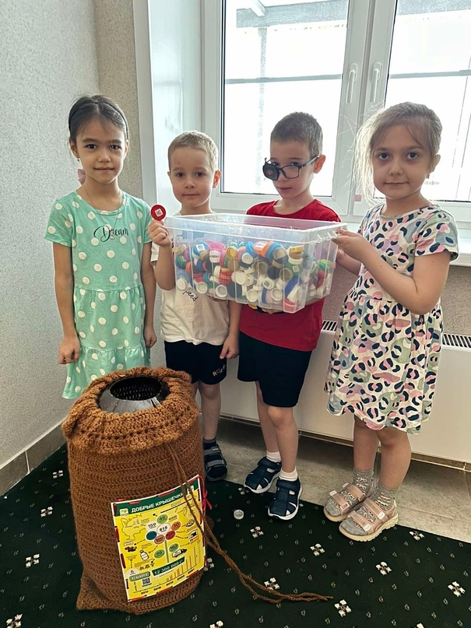
Центр экологии

Slide 7
Центр праздников

